Slide 1
Anafilaxia
Életveszélyes allergiás reakció

Slide 2
Anafilaxia kialakulási, kockázati tényezők
Bárkinél és bármikor kialakulhat az allergia
Ha van a családban anafilaxiás allergiás
Babák, kisgyermekek, akik nincsenek kitéve kellő baktériumnak
Helytelen hozzátáplálási folyamat
Asztmában, atópiás dermatitiszben szenvedők

Slide 3
Allergia tünetei
Gyomor-bélrendszer Hasmenés, hasfájás, hányinger
Bőrtünetek Ekcéma, csalánkiütés
Orr-garat Orr-,szájviszketés, orrdugulás, orrfolyás, garatviszketés
Ezekre az enyhe tünetekre ANTIHISZTAMIN javasolt.

Slide 4
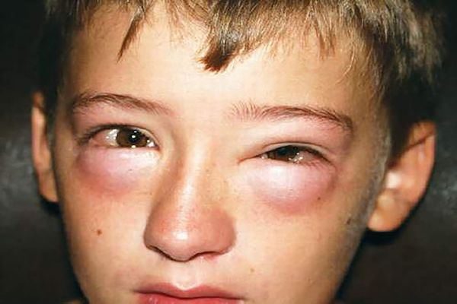
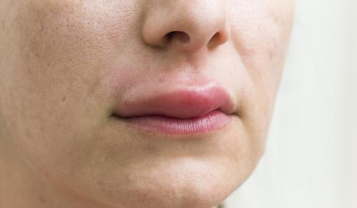
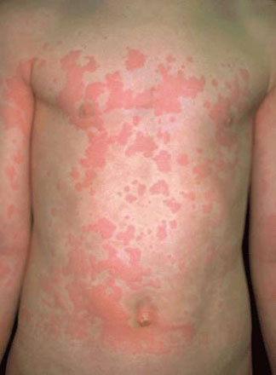
Anafilaxiás sokk tünetei
Az anafilaxiás sokk az allergénnel való érintkezést követően azonnal, de 1 óra múlva is kialakulhat.
Testszerte csalánkiütés
Rossz közérzet, Sápadtság, elesettségérzés (gyerekeknél gyakori)
Szem-,arc-,nyelv-,szájdagadás
Nyelési nehézség
Sugárban hányás
Rekedtség, szorító érzés a torokban
Fulladásos, sípoló köhögés, légszomj
Vérnyomásesés
Ájulás, szédülés, eszméletvesztés
Gyenge pulzus, keringés leállása

Slide 5
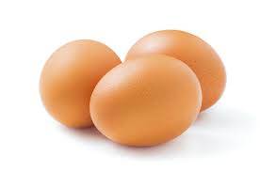
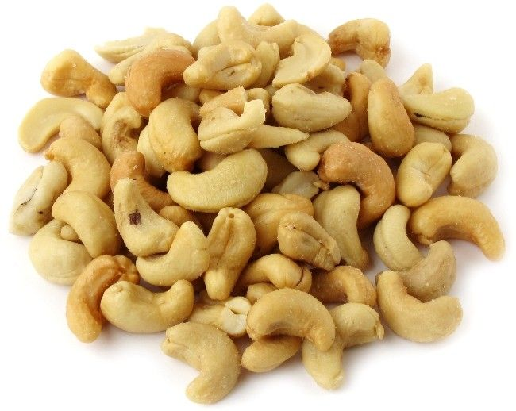
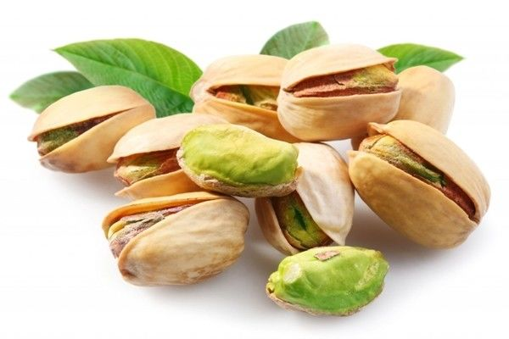
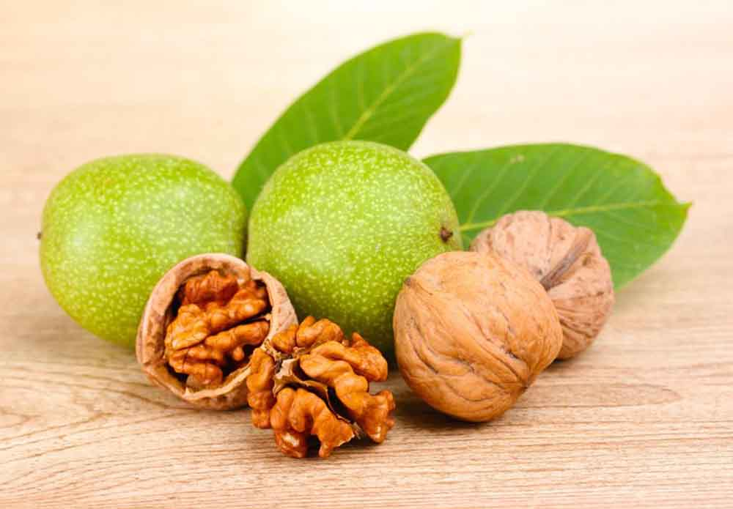
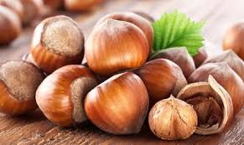
Leggyakoribb allergének anafilaxiára
ÉTELEK Olajos magvak (dió, török-,földimogyoró, kesudió/pisztácia) Tej, tojás, hal, tenger gyümölcsei, szója, búza
ROVARCSÍPÉS darázscsípés
EGYÉB latex
GYÓGYSZEREK penicillin

Slide 6
Megelőzés
Az allergének fogyasztásának kerülése!
Évente molekuláris vérvizsgálat
Étkezési napló vezetése-az esetleges újabb allergének kiszűrése céljából

Slide 7
Megoldás
Anafilaxiás sokk ellen egyetlen hatásos megoldás az Epipen(30 kg felett), az Epipen Junior (10-30kg között)és az Anapen(10 kg alatt).

Slide 8
Mi is az az epipen?
Más néven Adrenalin-autoinjector
Az EpiPen és az EpiPen Jr. Adrenalint tartalmaz, mely érösszehúzódást okoz, ez fokozza a vérnyomást, segíti a vérkeringést és csökkenti a duzzanatot. Ezen kívül ellazítja a hörgőket és csökkenti a zihálást.
Az EpiPen Jr 3 mg oldatot tartalmaz, ez 0,15 mg adrenalinnak felel meg.
Egy EpiPent csak egyszer lehet használni!
Használata nagyon egyszerű!
Tárolása legfeljebb 25 fokon lehetséges
Hűtőben, fagyasztóban nem tárolható!
Ha nem vagyunk biztosak abban, hogy anafilaxiás sokk tüneteit észleljük a betegen, ADJUK BE AZ EPIPENT!

Slide 9
Epipen Jr és Epipen felépítése
Kék biztonsági kupak
Utasítások
Ellenőrző ablak-
Amennyiben az oldat elszíneződött,
Nem szabad használni
Narancssárga tűvédő tok-
Eltakarja a tűt használat előtt, közben és után is.

Slide 10
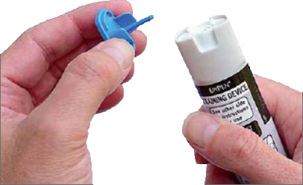
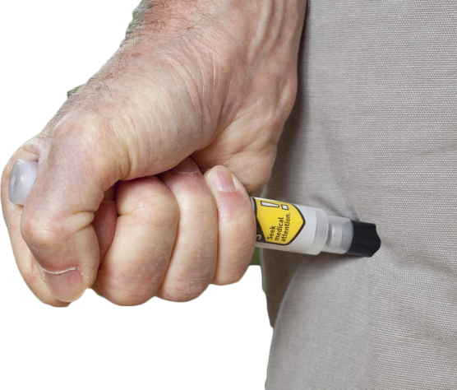
Epipen Jr. És epipen használata
A legfontosabb, hogy MARADJUNK NYUGODTAK!
Kék védőkupak eltávolítása
Domináns kezünkbe fogjuk az eszközt, majd határozott mozdulattal, kb 15cm-es távolságból a comb külső részébe, az izomba szúrjuk akár ruhán keresztül.
5-10 mp-ig várunk, hogy a szükséges összes folyadék a szervezetbe juthasson (ezt jelzi, ha a használat után az Ellenőrző ablak sötétté válik).
Ezután az eszközt biztonságos helyre tesszük
A 104-es vagy a 112-es segélyhívón mentőt hívunk, és azt mondjuk, „ANAFILAXIA”.

Slide 11
EPIPEN, EPIPEN JR. BEADÁSA UTÁNI TEENDŐK
Amíg a mentők kiérkeznek, a beteget fektessük vízszintesbe, lábait megemeljük Amennyiben nem lehetséges (gyenge légzés, hányás), felültetjük vagy stabil oldalfekvésbe helyezzük
Ha nem javul az állapota, újbóli EpiPen beadása szükséges (minimum 5 perccel később, másik combba)

Slide 12
Gondozónői feladatok
Aki a súlyosan allergiás gyermekre vigyáz, annak tudnia kell az ismert allergiákat, fel kell tudnia ismerni a tüneteket.
Tudnia kell használni az EpiPent!
Mielőtt a gyermeknek ételt ad, gondosan elolvassa a terméken szereplő összetevőket.
Amennyiben a gyermeket puszilja, nem ehet előtte olyan terméket, amely teljes mértékben tartalmazza az allergéneket (ha mégis, csak alapos szájöblítés, kézmosás után).
Amennyiben érintkezett allergénnel, alapos kézmosás javasolt.
Hiszen az allergén könnyen bejuthat a szervezetbe bőrön keresztül is, főként, akinek a bőre sérült (ekcéma)!
(Ezek nem vonatkoznak a „tartalmazhat” és a „nyomokban tartalmazhat”-os termékekre)

Slide 13
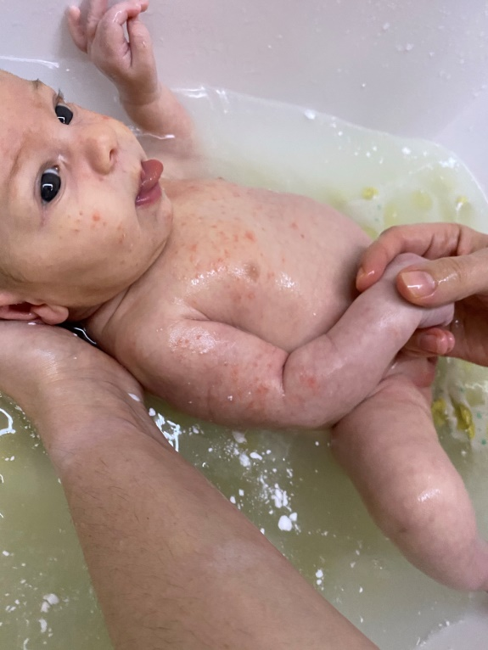
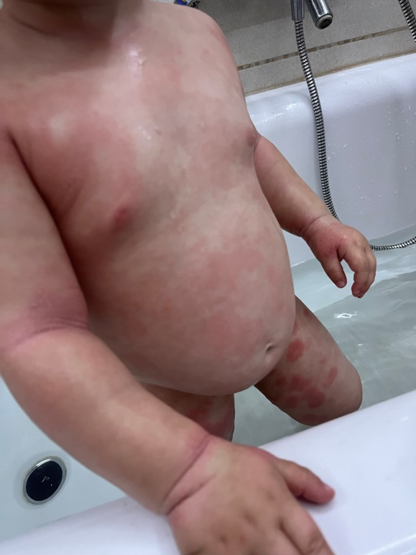
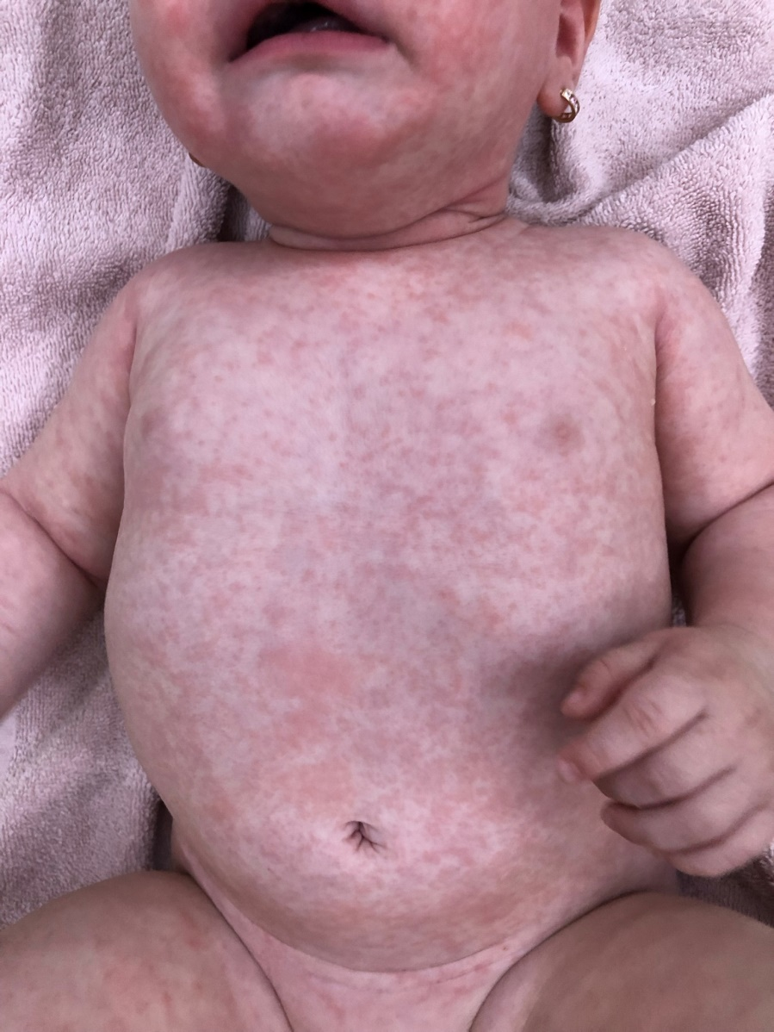
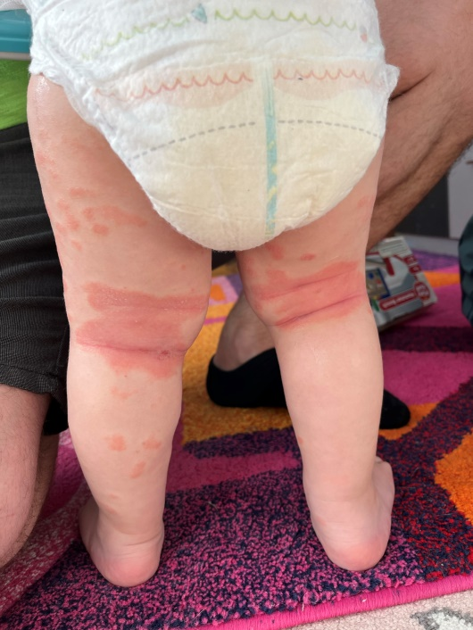

Slide 14
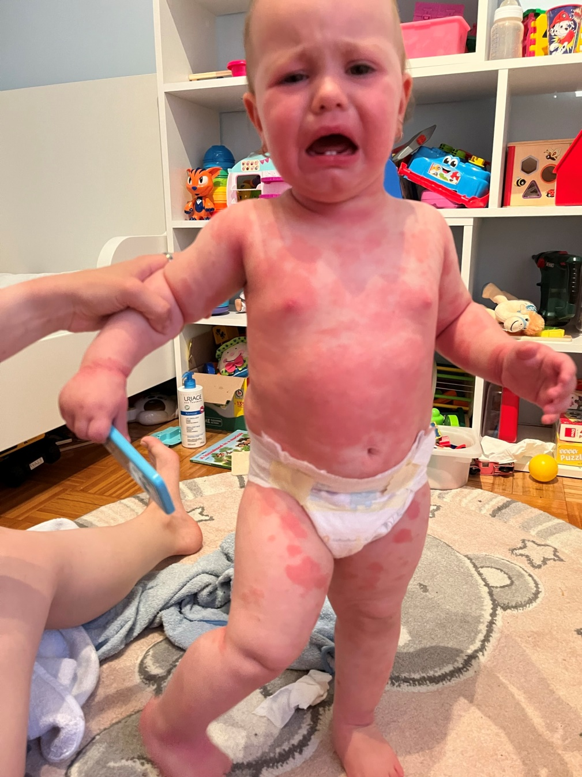
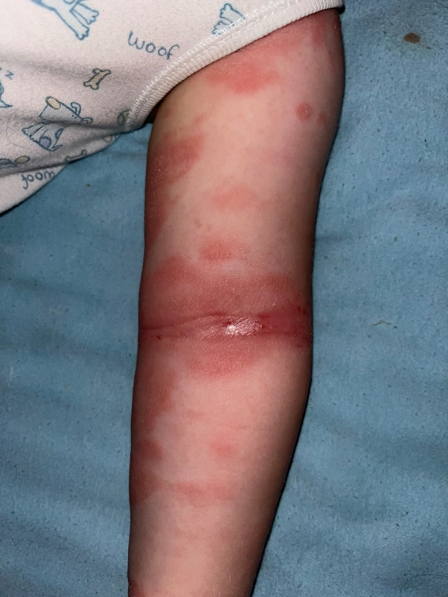

Slide 15
